Slide 1
Environnement socio-économique de l’entreprise et des services d'information
4ème partie – Veille stratégique et intelligence économique : des approches proactives de l’environnement de l’entreprise

Slide 2
Plan
Le Japon et les États-Unis : les « pionniers » de l’intelligence économique
Une prise de conscience plus tardive en France
De la veille à l’intelligence économique
Acteurs et principes de la veille
Les types d’informations stratégiques

Slide 3
Le Japon et les États-Unis : les « pionniers » de l’intelligence économique
Le Japon = référence (la Chine s’inspire largement de ce modèle)
5 phases avant la commercialisation d’un produit
Mise en place d’un partenariat de l’information à un niveau national
Importance des sogo shoshas
Les États-Unis = veille facilitée par le Free Flow of Information
« Arsenal » impressionnant et décentralisé
Plus grand marché mondial des professionnels de l’information concurrentielle
Importance du lobbying
De l’intelligence économique à l’espionnage industriel ?

Slide 4
Une prise de conscience plus tardive en France
1992 : premières impulsions
1994 : publication du rapport Henri Martre, L’intelligence économique et stratégie des entreprises → constat d’un « retard » français sur ce sujet
2003 : nouvelle impulsion du Gouvernement Raffarin
Approche globale
Approche par les territoires
2013 : rattachement direct du Délégué interministériel à l’intelligence économique au Premier ministre
→ 4 missions

Slide 5
ADBS, Cartographie des métiers. URL: https://www.adbs.fr/cartographie-metiers

Slide 6
De la veille à l’intelligence économique
Veille = moyen pour l’entreprise de faire émerger des éléments stratégiques de la masse d’informations disponibles
3 niveaux de veille
recherche active ou passive
4 pôles :
Marché
Technologie
Stratégie
Produit
Information visant la prise de décision

Slide 7
(Rouach, 2010 – 5e édition)

Slide 8
Acteurs et principes de la veille
5 types de veille selon Rouach :
« Guerrier »
Offensif
Actif
Réactif
« Dormeur »

Slide 9
(Rouach, 2010 – 5e édition)

Slide 10
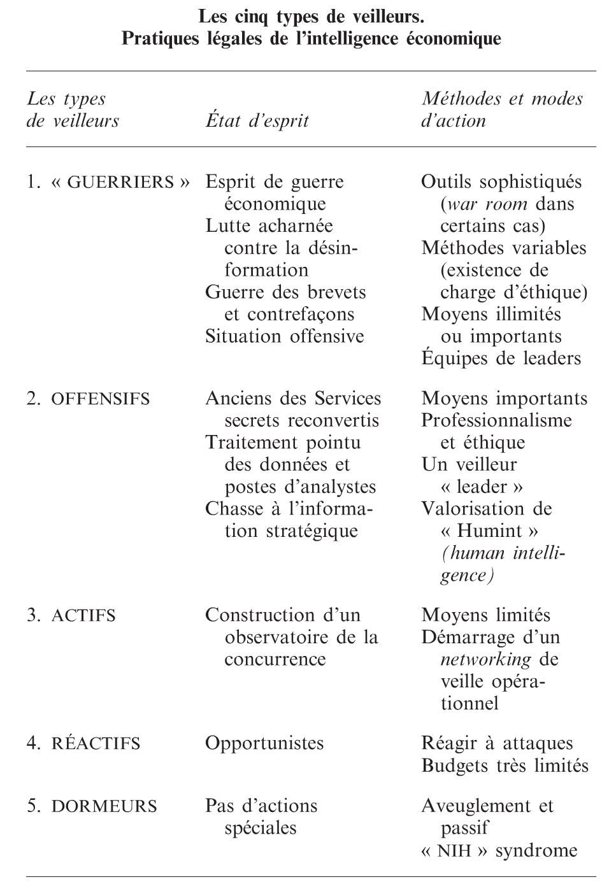
(Rouach, 2010 – 5e édition)

Slide 11
Les types d’informations stratégiques
90 à 95% de l’information stratégique est ouverte et disponible légalement :
Sources d’information de type « texte »
Sources d’information de type « firme »
Sources d’information de type « expertise »
Sources d’information de type « foires et expositions »

Slide 12
Références bibliographiques & ressources
Chevallier, V. (2021). « Marie-Noëlle Lienemann : « soutenir une politique d’intelligence économique, c’est un des moyens de redressement de la France » », in Le vent se lève. URL: https://lvsl.fr/marie-noelle-lienemann-soutenir-une-politique-dintelligence-economique-cest-un-des-moyens-du-redressement-de-la-france/
Gaüzère, F. (2021). « L’intelligence économique : un impensé français », in Le vent se lève. URL: https://lvsl.fr/comment-la-france-perd-la-guerre-economique/
Laïdi, A. (2016). Histoire mondiale de la guerre économique, Perrin, Paris. URL: https://www-cairn-info.ezscd.univ-lyon3.fr/histoire-mondiale-de-la-guerre-economique--9782262069285.htm
Martre, H. (1995). L’intelligence économique et stratégie des entreprises, rapport du Commissariat général au Plan, La Documentation française, Paris. URL: http://www.ladocumentationfrancaise.fr/rapports-publics/074000410/index.shtml
Rouach, D. (2010, 5e édition). La veille technologique et l’intelligence économique de l’entreprise, PUF, Paris. URL: https://www-cairn-info.ezscd.univ-lyon3.fr/la-veille-technologique-et-l-intelligence-economiq--9782130585220.htm
Thibout, C. (2020). « La voie technologique du conflit sino-américain », Revue internationale et stratégique, 120, 59-70. https://doi.org/10.3917/ris.120.0059
Ressources :
https://sisse.entreprises.gouv.fr
https://www.entreprises.gouv.fr/fr
https://portail-ie.fr
http://www.adbs.fr/ (Association des professionnels de l'information en France)
http://www.iris-france.org/ (Institut de Relations Internationales et Stratégiques)
https://www.synfie.fr/ (SYNdicat Français de l’Intelligence Economique)

Slide 13
Références bibliographiques & ressources
Banques de données publiques, scientifiques, techniques et/ou économiques (liste non exhaustive) :
Data Gouv : https://www.data.gouv.fr/fr/
INSEE – https://www.insee.fr/fr/information/2411675
Banque Mondiale – http://donnees.banquemondiale.org/theme/science-et-technologie
Exemple d’annuaire professionnel :
→ Kompass – http://fr.kompass.com/

Slide 14
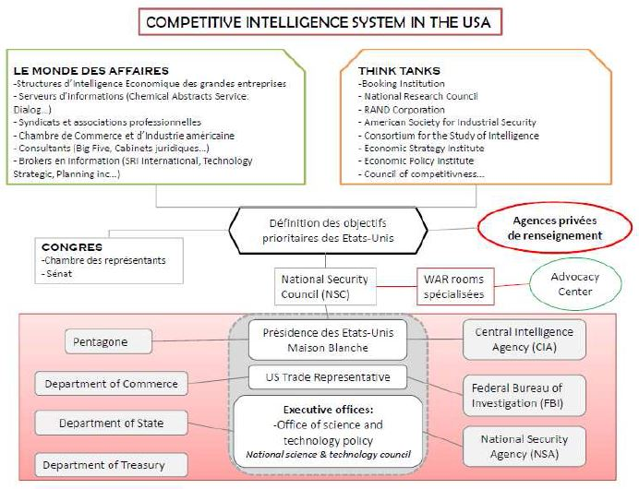

Slide 15
